Slide 1


Evaluación de los Convenios de Gestión 2016
Oficina General de Tecnologías de la Información

Slide 2
Índice
Aspectos normativos
Consideraciones
Acciones desarrolladas
Evaluación
Resultados preliminares
Problemas identificados
Recomendaciones

Slide 3
Aspectos Normativos
DS N° 041-2016-SA aprobado el 03 de noviembre 2016 establece las metas institucionales, indicadores de desempeño y compromisos de mejora de los servicios para la entrega económica del año 2016: conforme a lo dispuesto en el artículo 15 del Decreto Legislativo N° 1153.
Resolución Ministerial N°927-2016/MINSA que aprueba la directiva administrativa N° 219-MINSA/DGPN-V.01; directiva administrativa de los aspectos metodológicos para la evaluación del cumplimiento de las metas institucionales, indicadores de desempeño y compromisos de mejora de los servicios para la entrega económica del año 2016

Slide 4
Consideraciones
DS 041- 2016 SA establece en el artículo 8; Evaluación de la meta institucional, indicadores de desempeño y compromisos de mejora lo siguiente:
La OGTI es responsable del desarrollo del aplicativo informático que se utilizará para registrar, procesar y emitir los reportes con los porcentajes globales de cumplimiento de las MI, ID y CM de las instituciones consideradas en los convenios de gestión suscritos
Señala las responsabilidades de cada una de las direcciones: OGTI, SIS, CDC, SuSalud, CENARES, DIGEPRES y DGIESP respecto a la evaluación, registro y cálculo del “Porcentaje de cumplimiento anual del logro esperado de las MI,ID y CM según corresponda.
Todas las áreas responsables de la información, elaboraran y remitirán a la OGTI el informe técnico de evaluación anual del cumplimiento de MI, ID y CM.

Slide 5
Consideraciones
Culminada la evaluación la publicación de los resultados Preliminares, en el portal Web del MINSA.
Da un plazo de 30 días hábiles a partir de la publicación para presentar las observaciones y reconsideraciones de los resultados a las DIRESAS/GERESAS/ INEN, Institutos y Hospitales.
Asimismo da un plazo hasta de 20 días a los evaluadores para la revisión y absolución de las observaciones presentadas.
Concluido el proceso la OGTI gestionará la publicación de resultados finales.
La OGTI enviará un informe final a la Dirección General de Personal de la salud, para el inicio del tramite administrativos para la asignación del bono

Slide 6
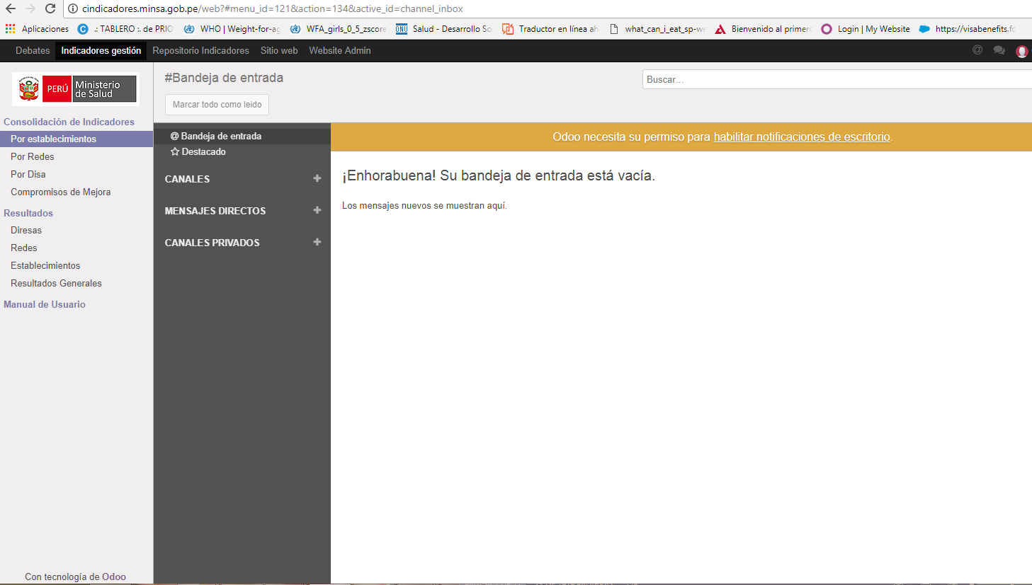
Acciones desarrolladas
Desarrollo del aplicativo informático denominado Convenio de Gestión; se encuentra en plataforma web, siendo su lenguaje de programación Python Devodoo, en base de datos Postgres
http://cindicadores.minsa.gob.pe/web/login
Programación de las fichas de indicadores según
criterios, establecimiento y formulas de calculo.
Solicitud a las Instituciones responsables del registro
de la información, el ingreso de la data.
Capacitación al personal responsable del registro
de los datos.
Inclusión de reportes según las necesidades de los
evaluadores al aplicativo.
Preparación de reportes.
Absolución de consultas

Slide 7
Evaluación
Convenios de gestión firmados:
  25 Convenios de gestión firmados por DIRESAS
  31 Convenios de gestión firmados por hospitales e institutos
  09 Convenios de gestión firmados por las redes de salud de Lima.
Instituciones participantes
  25 DIRESAS
  158 REDES
  95 Hospitales e institutos.
Indicadores evaluados
Programación de las fórmulas para la obtención del logro esperado, porcentaje de cumplimiento y puntaje final por indicador, tanto para metas institucionales (MI) e indicadores de desempeño (ID) y otras para compromisos de mejorar (CM).
Registro de valor umbral, logro esperado, peso ponderado de cada indicador por tipo (DIRESA, RED, Institución)
N° de indicadores | Tipo de indicador
DIRESAS 13 | 01 MI, 08 ID y 04 CM
REDES 11 | 07 ID y 04 CM
HOSP. INST 14 | 08 ID, 06 CM

Slide 8
Resultados preliminares nacionales al 11/10/2017
INSTITUCIONES | N° APROBADOS | % | N° DESAPROBADOS | % | TOTAL
DIRESA/GERESA | 10 | 40 | 15 | 60.0 | 28
REDES | 32 | 24.7 | 126 | 75.3 | 158
HOPT. E INSTITUTOS | 70 | 73.5 | 25 | 29.5 | 95
INSTITUCIONES | PUNTAJE PROMEDIO | RANGO DE PUNTAJE EESS APROBADOS
DIRESA/GERESA | 53.0 | 60.1 a 78.1
REDES | 48.6 | 60.3 a 84.5
HOPT. E INSTITUTOS | 69.4 | 60.1 a 100

Slide 9
Cumplimiento de indicadores y rango de puntaje asignado a nivel de DIRESA y GERESA

Slide 10
Cumplimiento de indicadores y rango de puntaje asignado a nivel de redes

Slide 11
PUNTAJES PRELIMINARES AL 11/10/2017
APURIMAC
AYACUCHO
APROBACIÓN MAYOR O IGUAL AL 60%

Slide 12
AREQUIPA
CUSCO
APROBACIÓN MAYOR O IGUAL AL 60%

Slide 13
MOQUEGUA
AREQUIPA
TACNA

Slide 14
Problemas identificados
Los convenios de gestión fueron suscritos y firmados recién en el presente año
Complejidad de los indicadores que dificulto la programación y en algunos casos la evaluación de los mismos
Escasa difusión, monitoreo y seguimiento de los convenios de gestión .
Las instituciones han tenido dificultades para comprender los indicadores
Envió de documentación incompleta o que no guarda relación con el indicador a ser evaluado en los compromisos de mejora.
Demora en él envió de la información para la evaluación.
Los EESS no analizan la información antes de enviar

Slide 15
Recomendaciones
A la firma del convenio verificar si el valor del logro esperado guarda relación con la tendencia del indicador en el establecimiento
Dar el peso según la importancia del indicador y la factibilidad de su logro
Difundir al personal los indicadores que son materia de evaluación.
Leer las fichas técnicas, para la obtención del numerador y denominador si no se comprende preguntar.
Designar un responsable del monitoreo del indicador
No esperar la fecha de entrega del indicador para recién ver la data o anexos
Verificar la documentación que se envía y solo remitir los formatos solicitados
Analizar los datos generados por el establecimiento

Slide 16
Camino al Éxito
Un hombre encuentra un gurú en el camino y le pregunta: ¿Cuál es la ruta hacia el éxito?
El sabio, de túnica y barba, no habla, sino que señala hacia un sitio en la distancia. El hombre, entusiasmado por la posibilidad de un éxito fácil y rápido, corre en la dirección indicada. De pronto se oye un ruido sordo y fuerte. Entonces el hombre vuelve cojeando, herido y atónito, suponiendo que entendió mal el mensaje. Repite la misma pregunta y el gurú, sin hablar, vuelve a señalar la misma dirección. Obediente, el hombre emprende otra vez el camino. En esta ocasión, el golpe es demoledor y, cuando el hombre se arrastra nuevamente hacia donde está el gurú, está ensangrentado, con lo hueso rotos, hecho un despojo... y enfurecido.
"Te pregunté cuál era la ruta hacia el éxito", le grita al gurú. "Seguí la dirección que indicaste, ¡y lo único que obtuve fueron golpes! ¡Basta de señalar! ¡Habla!"
Sólo entonces el gurú habla, y dice lo siguiente:
"El éxito está en esa dirección, un poco después de los golpes".

Slide 17

Gracias

